Slide 1


2021 혁신성장 청년인재 육성사업
최종프로젝트 중간발표
디스코더조
설명재
황정민
장수민
김민기

Slide 2




CONTENTS
01
팀 소개
프로젝트 소개
02
03
계획
04
Q&A

Slide 3
2021 혁신성장 청년인재 육성사업
1. 팀소개
디스코더조
이름 | 역할 | 담당 업무
설명재(팀장) | PM | -프로젝트 총괄 -일정 / 문서 관리 - Full Stack 개발 -DB 설계
황정민(팀원) | Back End | -백엔드 개발 -테스트 및 디버깅
장수민(팀원) | System Architecture | -시스템 유지 및 배포 담당 -서버 아키텍쳐 설계
김민기(팀원) | 안드로이드 개발 | - 안드로이드 앱 개발 -UI 설계 및 화면구성

Slide 4
2. 프로젝트 소개
굿바이타바코
"함께하는 모바일 금연 어플리케이션"

Slide 5
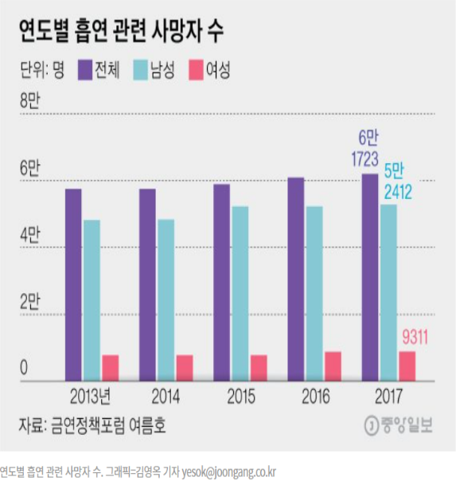
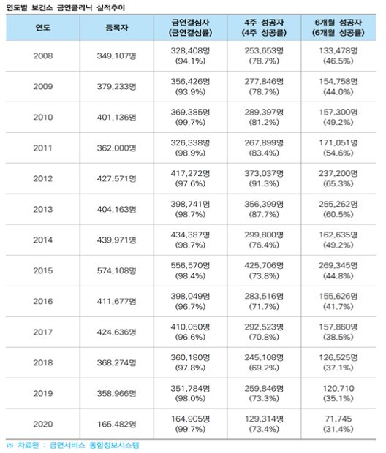



2021 혁신성장 청년인재 육성사업
1.주제 선정
기획 배경
"금연을 희망하는 팀원&가족"
"흡연으로 인한 질병 사망률 증가"
"다수의 금연 희망자 비율"

Slide 6
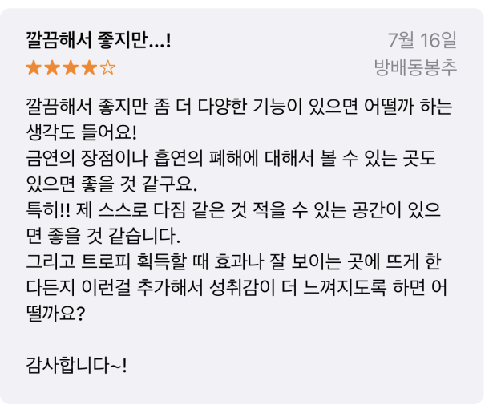
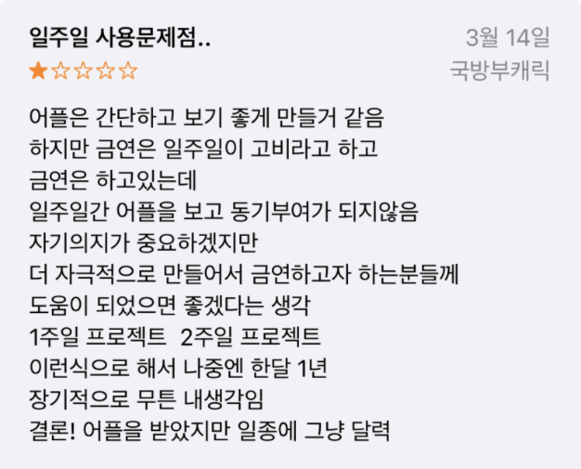
2021 혁신성장 청년인재 육성사업
1.주제 선정
기획 배경
(타 금연 어플리케이션 사용자 후기)
"기존의 금연 어플리케이션의 한계"

Slide 7
2021 혁신성장 청년인재 육성사업
2021 혁신성장 청년인재 육성사업
주제 선정
1.주제 선정
기획 목적
●
지속적인 금연 동기부여로 이용자의 건강과 공익성을 추구
기존 금연 어플의 한계를 보완하고 새로운 기능을 추가
-각종 흡연통계 자료를 수치화 시켜, 경각심과 금연의지를 고취 → 흡연량 및 흡연습관 조절
●
-혼자서가 아닌, 모두가 함께 하는 금연 커뮤니티 시스템
-개인 맞춤형 정보, 각종 통계자료로 사용자의 관심을 유도
-챌린지를 통한 도전과 보상에서 얻는 성취감

Slide 8





2021 혁신성장 청년인재 육성사업
프로젝트 수행 절차
주제 선정 및 방향성 확립
사전 조사 및 정보 수집
사용자 시나리오 구성
기능 정의
-API 정의
-데이터 테이블 정의
-화면설계
요구사항 정의
&
WBS 작성
테스트 및 디버깅
코드 작성
개발환경 및 인프라 구성

Slide 9
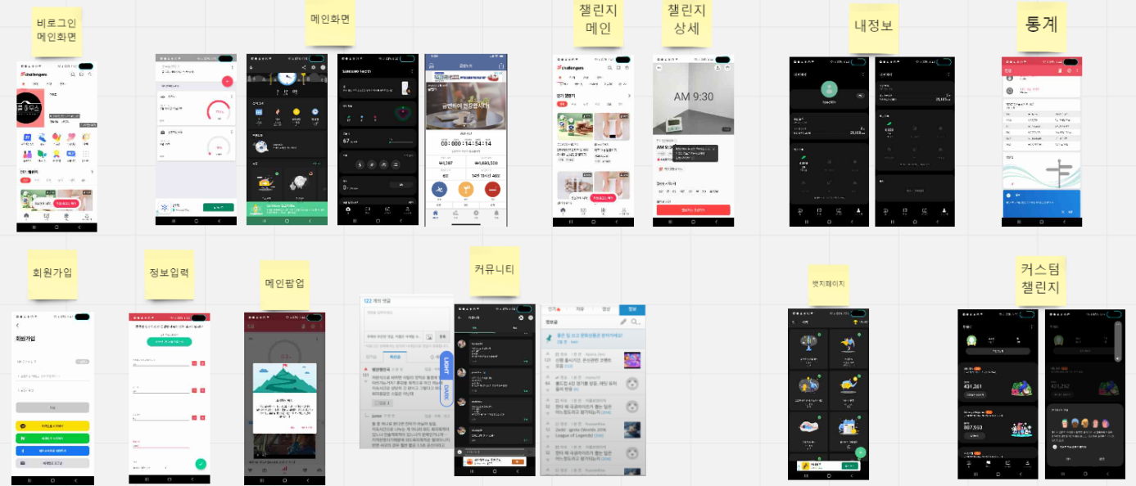
2021 혁신성장 청년인재 육성사업
2)사전 조사 및 정보 수집

Slide 10
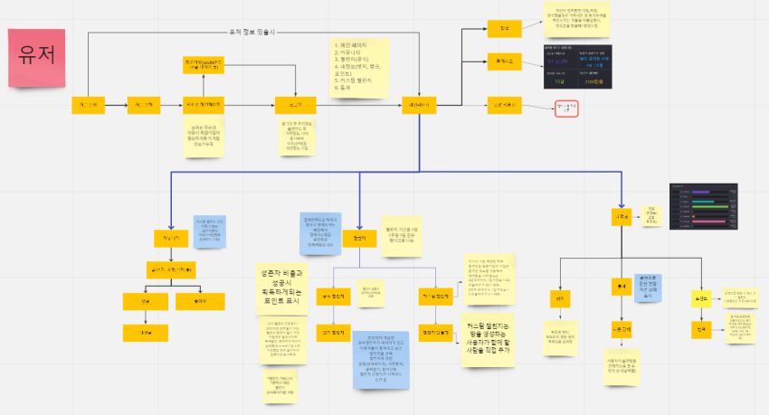
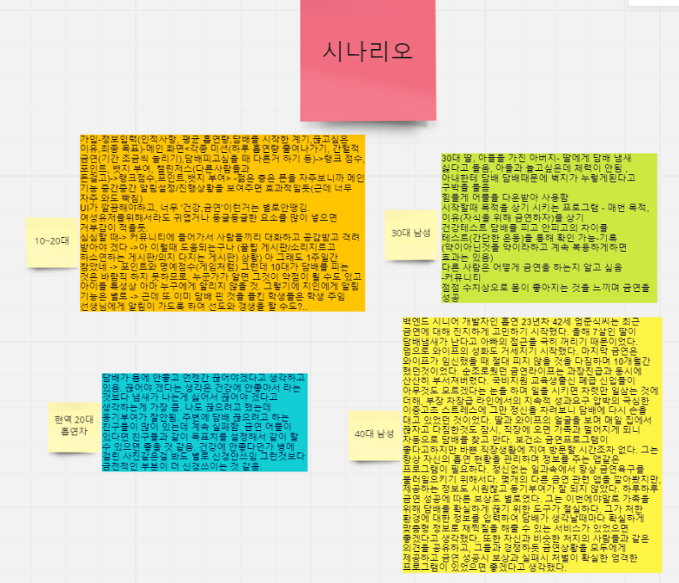

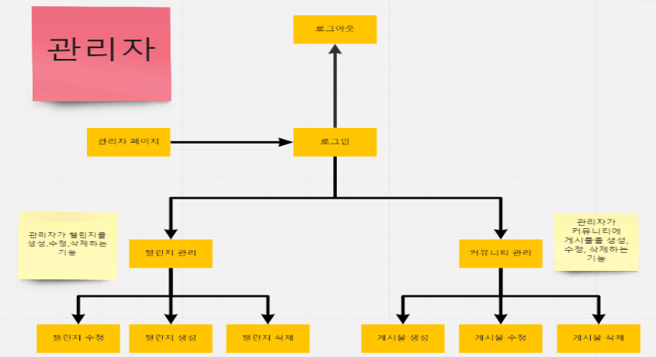

2021 혁신성장 청년인재 육성사업
3)사용자 시나리오 구성

Slide 11
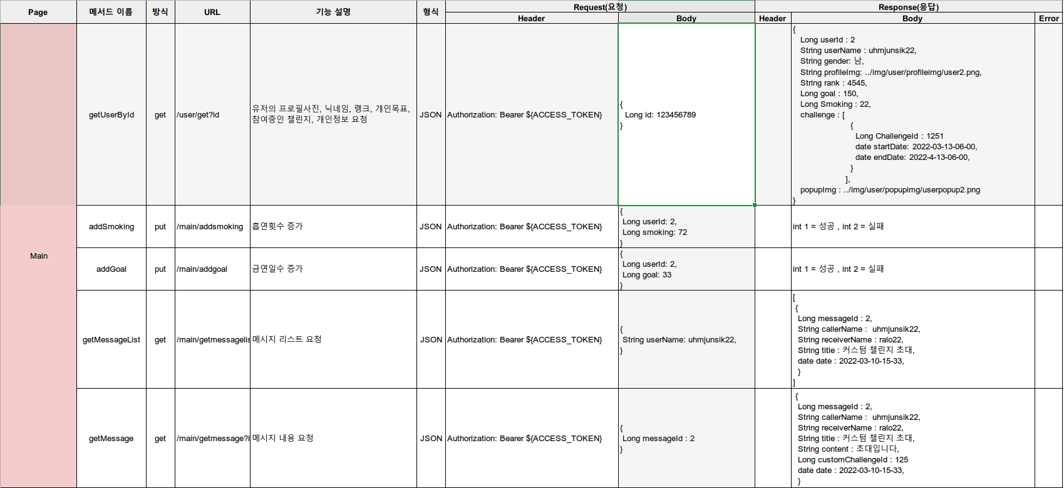
2021 혁신성장 청년인재 육성사업
4-1)기능 정의-API 정의

Slide 12
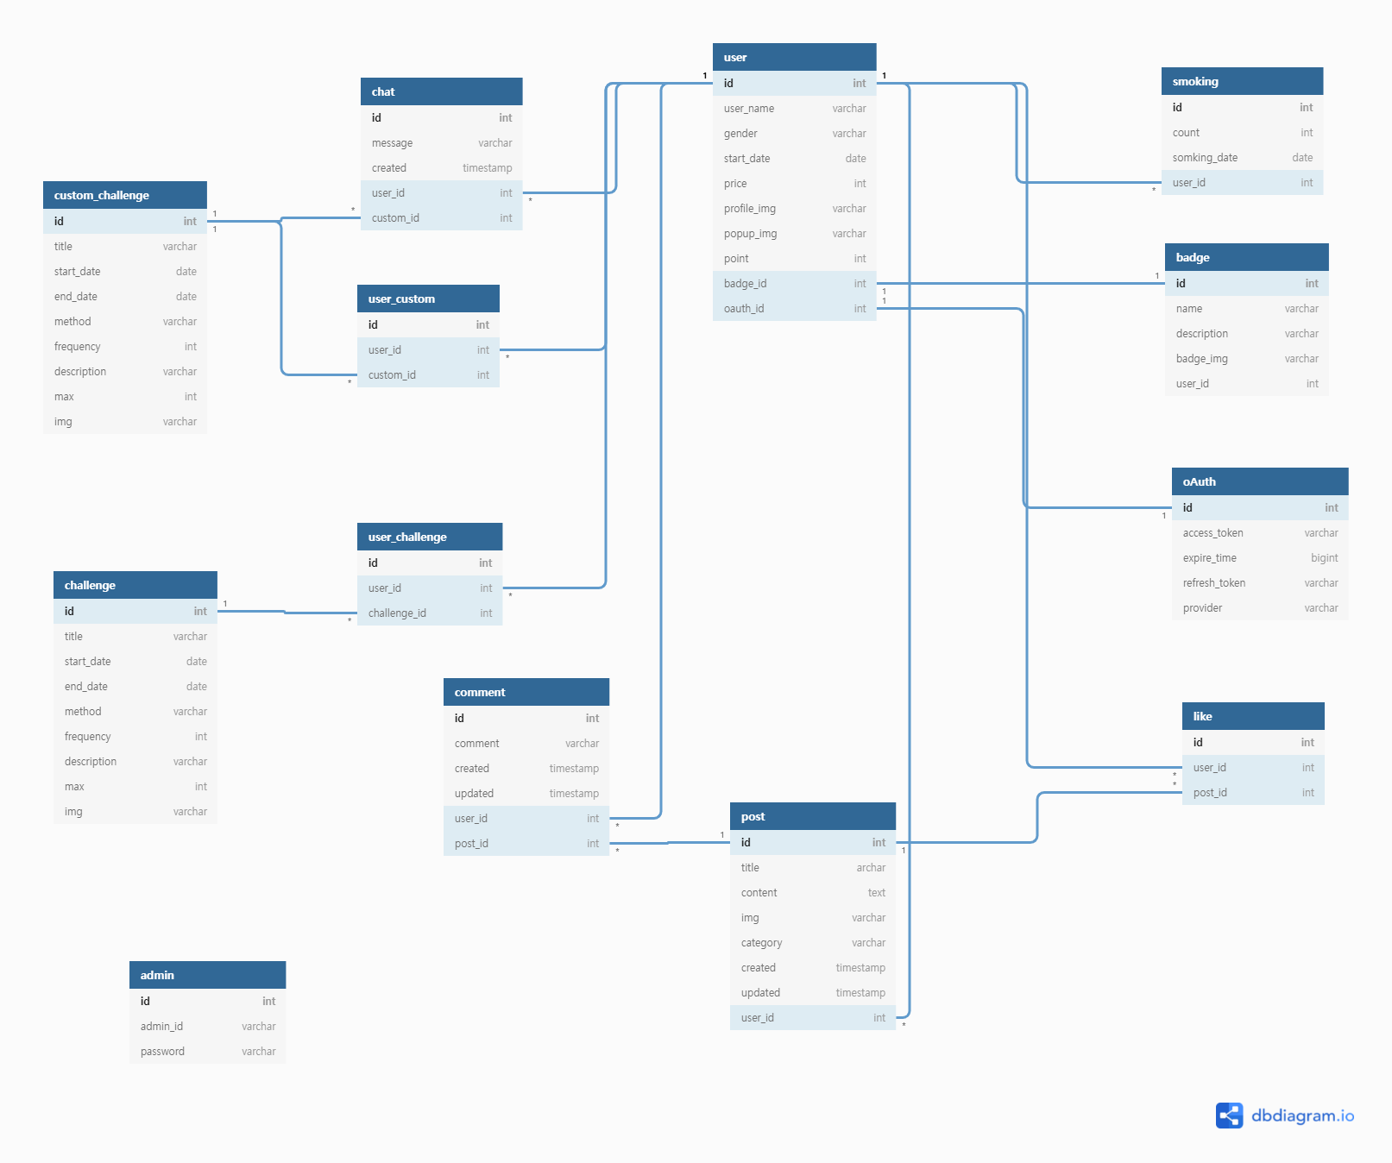
2021 혁신성장 청년인재 육성사업
3.프로세스
4-2)기능 정의-데이터 테이블 정의

Slide 13
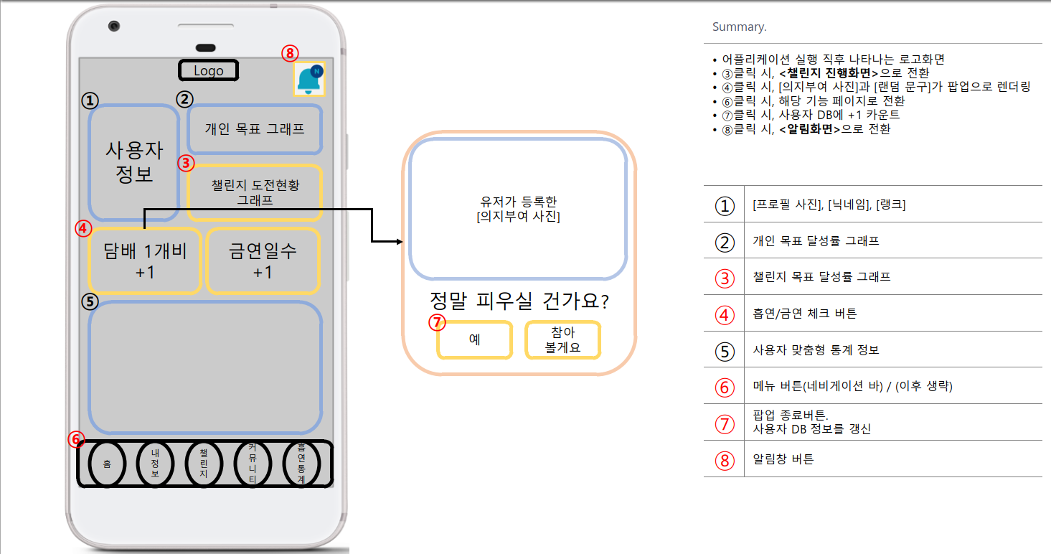
2021 혁신성장 청년인재 육성사업
3.프로세스
4-3)기능 정의-화면 설계

Slide 14
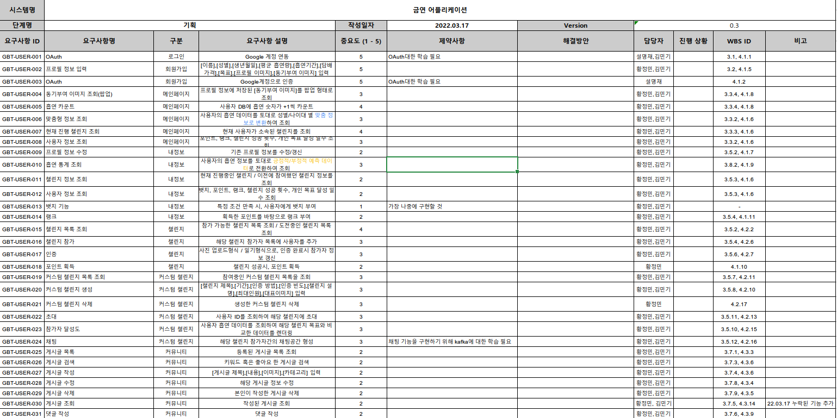
2021 혁신성장 청년인재 육성사업
3.프로세스
5)요구사항 정의 & WBS 작성

Slide 15
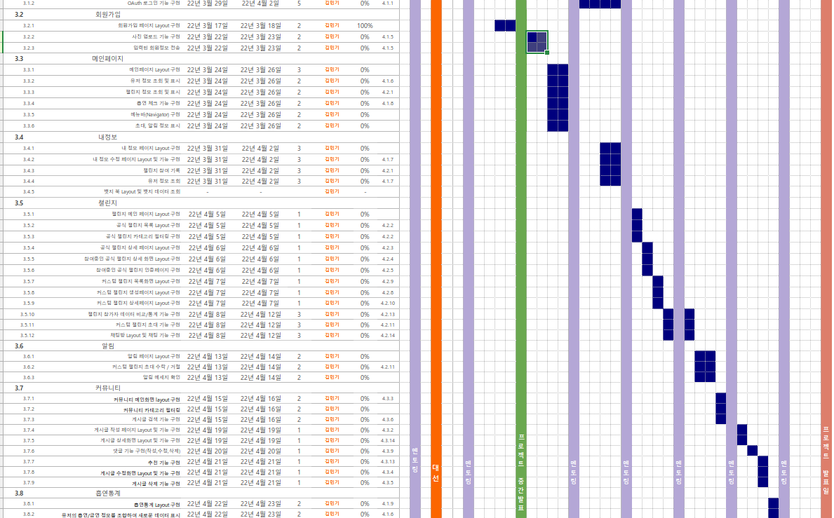
2021 혁신성장 청년인재 육성사업
3.프로세스
5)요구사항 정의 & WBS 작성

Slide 16
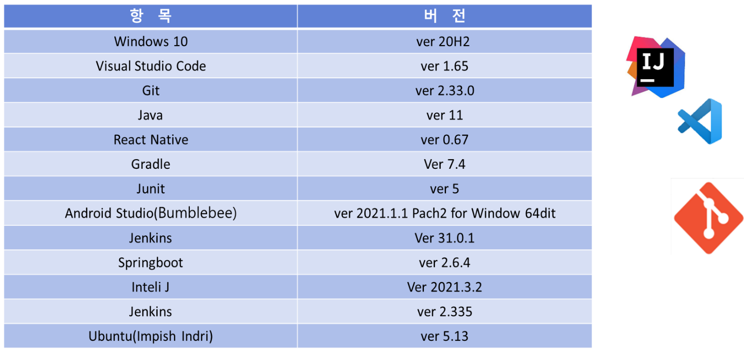
2021 혁신성장 청년인재 육성사업
3.프로세스
6)개발환경 및 인프라 구성

Slide 17





















AWS Cloud
Region
VPC
Elastic Beanstalk container
Private subnet
Private subnet
Private subnet – RDS
Public subnet
Public subnet

Slide 18
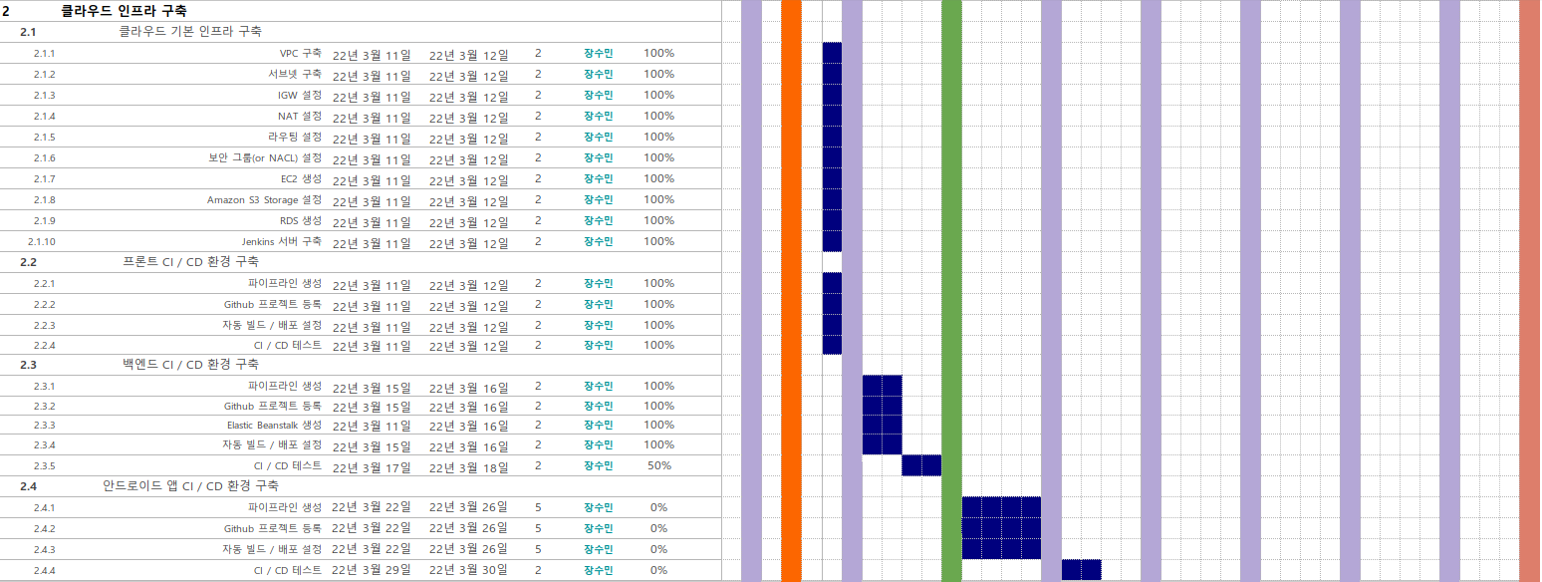

Slide 19
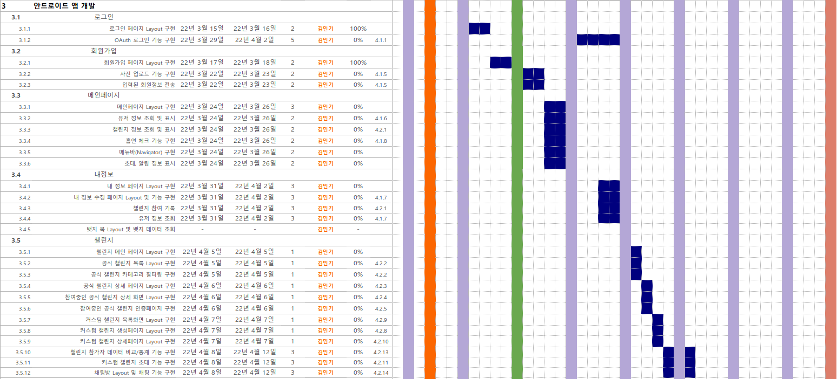
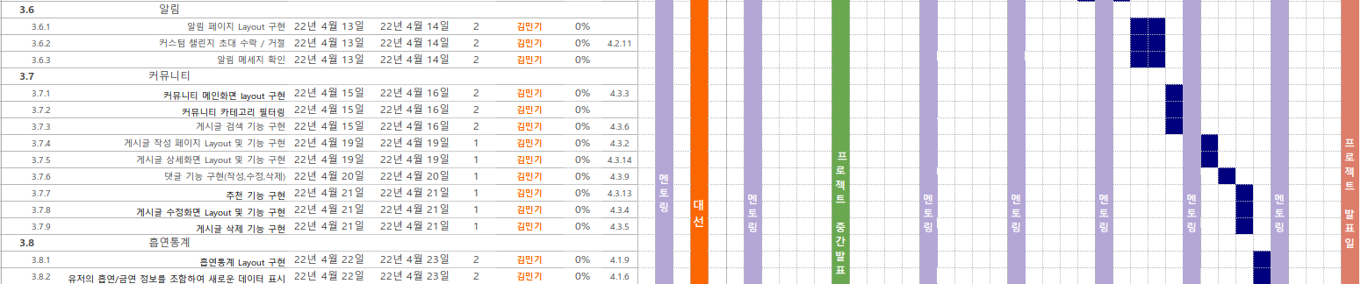

Slide 20
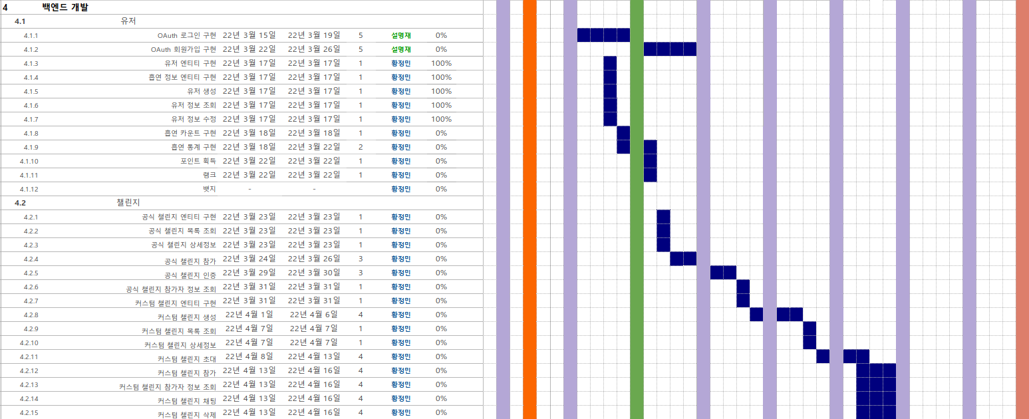
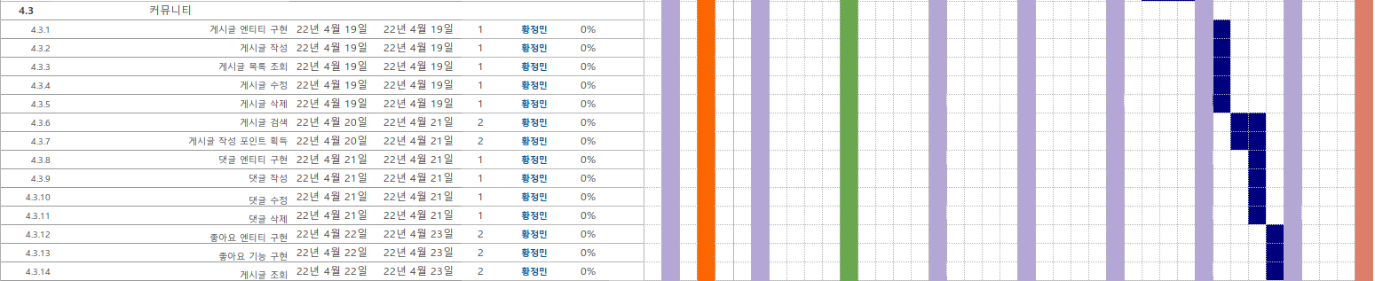

Slide 21
